Slide 1
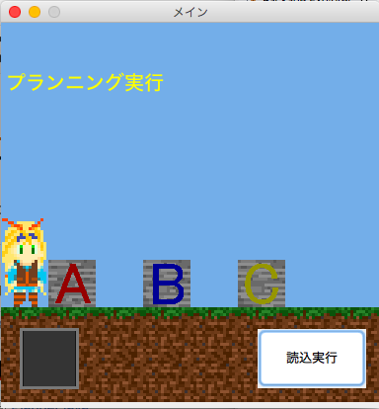
グループ1 発表スライド

Slide 2
目次
メンバー紹介
プランニングの機能拡張について
考察
デモプレイ

Slide 3
メンバー
島野広大 自然言語処理
清水涼太 機能拡張
椙田大輔 機能拡張
新海知道 物理演算処理
鈴木健太 物理演算処理

Slide 4
システムの概要
プランニングの拡張
GUIを3次元空間での表現に変更

Slide 5
システムの仕様
ブロックの数を3つに制限
入力を自然言語で処理
実行結果を3Dで表現

Slide 6
システムの特徴
色、形を用いたプランニング
英語の自然言語に対応
3D空間の実現にUnityを使用

Slide 7
実装上の工夫(ブロックの定義)
class Items{
public String name;
public String color;
public String shape;
Items(String theName,
String thecolor,String theshape){
name = theName;
color = thecolor;
shape = theshape;
}
Itemクラスの作成
目標状態をブロックの名前で書き換える

Slide 8
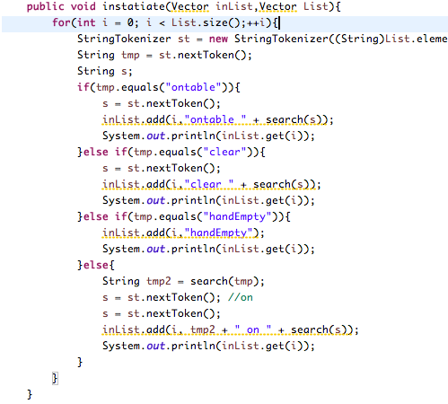
実装上の工夫(ブロックの定義)
Itemクラスの作成
目標状態をブロックの名前で書き換える

Slide 9
実装上の工夫(ブロックの定義)
public String search(String s){
String answer = null;
for(int i=0;i < items.size();++i){
Items I = ((Items)items.elementAt(i));
if(I.name.equals(s) || I.color.equals(s) || I.shape.equals(s)){
answer = I.name;
}
}
return answer;
}
Itemクラスの作成
目標状態をブロックの名前で書き換える

Slide 10
実装上の工夫(ブロックの定義)
目標状態(変更前)
red on blue
ontable cube
clear triangle
目標状態(変更後)
B on A
ontable A
clear B
名前 | 色 | 形
A | blue | cube
B | red | triangle

Slide 11
考察(ブロックの定義)
ブロックの名前、色、形に同じものを使うとプランニングできない時がある。
三角形の上にブロックを置く動作は競合解消を工夫することで起こらない。

Slide 12
考察(ブロックの定義)
Ontable cube
red on blue
blue on red
clear triangle
handEmpty
Ontable A
C on A
B on C
clear B
handEmpty
名前 | 色 | 形
A | blue | cube
B | blue | triangle
C | red | trapezoid

Slide 13
考察(ブロックの定義)
Ontable cube
red on blue
blue on red
clear triangle
handEmpty
Ontable A
C on B
B on C
clear B
handEmpty
名前 | 色 | 形
A | blue | cube
B | blue | triangle
C | red | trapezoid

Slide 14
考察(ブロックの定義)
今のアルゴリズムでは同じ色、形に対して同じ名前になってしまう。
もし正しい結果にするためには2^n通り考えなくてはいけないのでスマートでない。
A on Bを行うのは、目標状態にA on Bがある時だけなので三角形の上にブロックを置くような目標状態でなければ三角形ブロックの制約に問題はない。

Slide 15
実装上の工夫(自然言語処理)
ブロックの状態を示す自然言語の処理を行うメソッド
ブロックの操作を示す自然言語の処理を行うメソッド
プログラムの記述を簡潔にし
自然言語の正確な処理の成功率を上げる

Slide 16
実装上の工夫(自然言語処理)
ブロックの名前、ブロック操作に用いられる動詞などのキーワードを格納した配列
キーワードの有無や文に含まれるブロックの数によって判別
多様な表現を許容することが可能

Slide 17
実装上の工夫(自然言語処理)
Place ?x on ?y
put ?x down on the table
remove ?x from top on ?y
pick up ?x from the table
Place ?x on ?y
put ?x down on the table
remove ?x from top on ?y
pick up ?x from the table
Place A on ?y
put A down on the table
remove ?x from top on ?y
pick up ?x from the table
例： Would you put A on B ?
  Would you put A on B ?
  Would you put A on B ?
  Would you put A on B ?
  →Place A on B と判別
Place A on B
put A down on the table
remove ?x from top on ?y
pick up ?x from the table

Slide 18
考察(自然言語処理)
二つのメソッドに分割した
  記述は簡潔になるが、プランニングに組み込む作業では構造を考慮する必要がある
キーワードを利用して多様な表現を許容
  キーワードの追加は容易であるが、プログラマ側の意図していないキーワードには対応できない
  →ユーザー側から利用するキーワードを学習する機能

Slide 19
3D空間での物理演算
システムの仕様
前述の機能をUnity上で実装した
-point-
Java言語をC#に書き換える
Blockの形,色をGUI上で変更する
初期状態、目標状態をGUI上で変更する
PlanningをGUI上で実行する

Slide 20
3D空間での物理演算
実装上の工夫
C#に存在しない型、処理が異なる型を
別の型に書き換え正常に処理が行われ
るように変更した
変更したもの
Planning
自然言語処理 メソッド

Slide 21
3D空間での物理演算
実装上の工夫
見やすいようにUIを整えた
デモを見てください

Slide 22
3D空間での物理演算
考察
Unityのプロジェクト、シーンを複数人で
共有する上でいくつか不具合が生じた
3D空間を利用したが物理演算を活用
した利点を生かし切れなかった
(物理演算を切っても問題ない設計)

Slide 23
感想
親しい友人とのグループ課題でしたが、情報伝達が上手くいかずスムーズに課題が進められなかったので、グループワークの難しさを感じました。
この経験を次の機会に生かしていけると良いと思います。

